Slide 1

Trường Đại học Mở TP. HCM - Khoa Công Nghệ Thông Tin BÁO CÁO NGHIÊN CỨU KHOA HỌC
Đề tài: Phát Triển Hệ Thống Camera Giám Sát Tích Hợp Phát Hiện Chuyển Động
GVHD: TS. Lê Xuân Trường
SVTH: Phạm Xuân Hiếu – Đỗ Hà Quốc Trung

Slide 2
Nội dung báo cáo
1. Hiện trạng
5. Kết quả
2. Mục tiêu
3. Phương pháp
4. Xây dựng

Slide 3
1. TỔNG QUAN VỀ HIỆN TRẠNG

Slide 4
1. HIỆN TRẠNG – Tổng quan sơ lược
Đột nhập trái phép, hỏa hoạn
Trộm cắp tài sản
Buôn lậu, buôn người nơi biên giới
Trốn trại tù, trung tâm cai nghiện

Slide 5

1. HIỆN TRẠNG– Giải pháp hiện tại và hạn chế

Slide 6
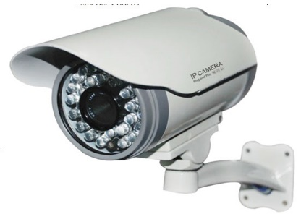
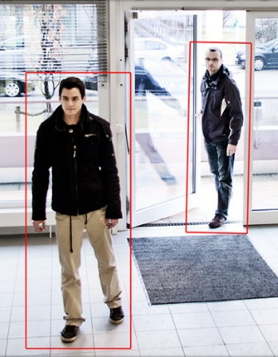
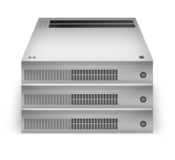
2. Mục tiêu nghiên cứu
Xây dựng hệ thống mạng theo mô hình Client – Server phục vụ cho việc truyền nhận dữ liệu giữa các thành phần trong hệ thống.
Xây dựng ứng dụng Camera Server cho phép giao tiếp và nhận dữ liệu về từ nhiều Camera Client khác nhau.
Phát triển ứng dụng Camera Client có khả năng xác định vật thể chuyển động và gửi thông báo về phía Server.

Slide 7


3. Phương pháp nghiên cứu
Phân tích
Xây dựng
Hoàn chỉnh
Thiết kế
Kiểm thử

Slide 8
4. XÂY DỰNG CHƯƠNG THỰC TẾ

Slide 9
4. Xây dựng chương trình thực tế - Quy trình hiện thực xử lý ảnh
Camera
Khung hình thứ k
Bộ lọc Difference
Khung ảnh nhị phân thô sơ
Bộ lọc Erosion và Dilation
Bộ lọc Gaussion
Khung ảnh nhị phân vật thể
Kết quả
Khung hình gốc
IF k = 1

Slide 10
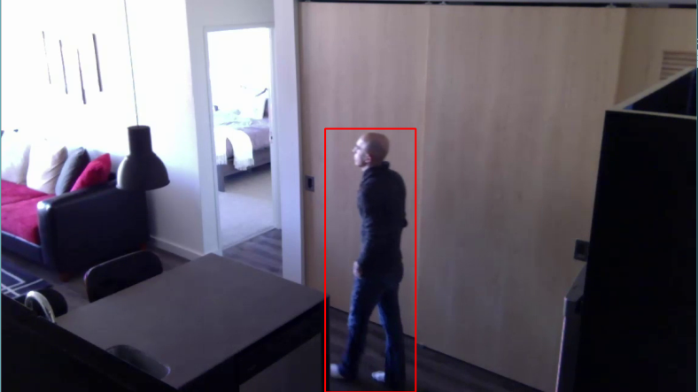
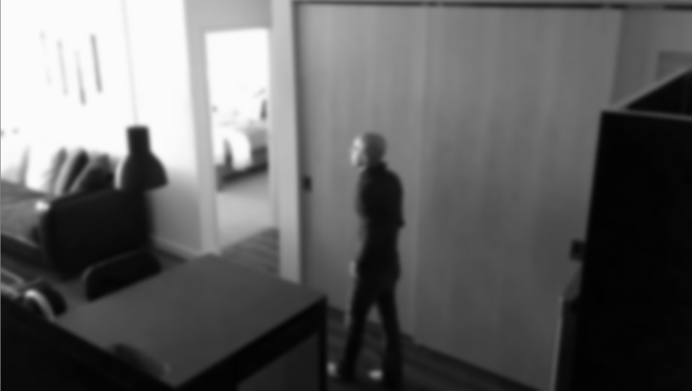
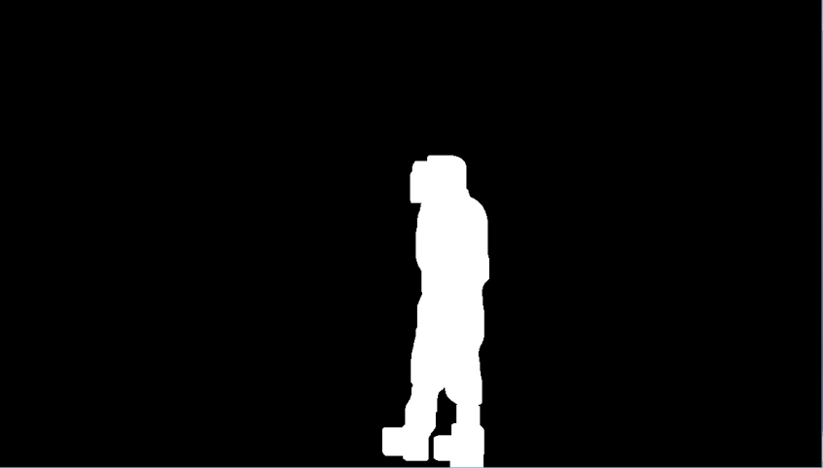
4. Xây dựng chương trình thực tế - Quy trình hiện thực xử lý ảnh
Ảnh hệ màu RGB
Ảnh hệ xám grayscale
Ảnh nhị phân binary

Slide 11
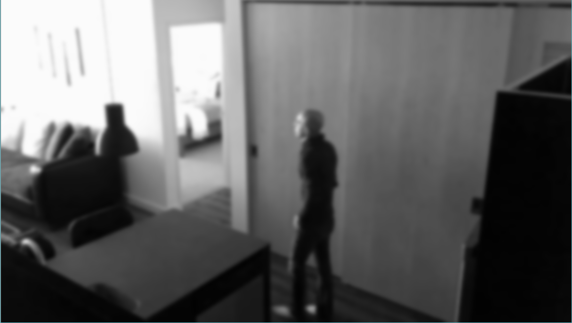
4. Xây dựng chương trình thực tế - Áp dụng các bộ lọc hình ảnh
Bộ lọc Gaussion
Trước khi áp dụng
Sau khi áp dụng

Slide 12
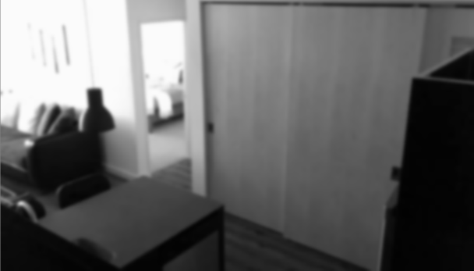
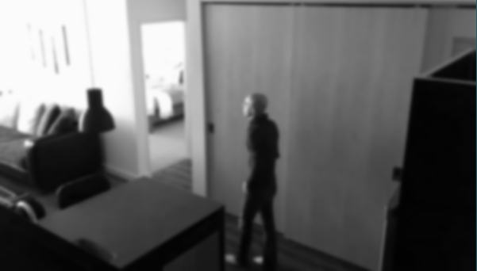
4. Xây dựng chương trình thực tế - Áp dụng các bộ lọc hình ảnh
Khung ảnh gốc
Bộ lọc Difference
Khung ảnh tức thời
Khung ảnh sau khi đi qua bộ lọc Difference

Slide 13


4. Xây dựng chương trình thực tế - Áp dụng các bộ lọc hình ảnh
Bộ lọc Erosion
Trước khi áp dụng
Sau khi áp dụng

Slide 14


4. Xây dựng chương trình thực tế - Áp dụng các bộ lọc hình ảnh
Bộ lọc Dilation
Trước khi áp dụng
Sau khi áp dụng

Slide 15
5. KẾT QUẢ NGHIÊN CỨU

Slide 16
5. Kết quả nghiên cứu – Đóng góp
Kỹ thuật:
- Xây dựng hệ thống Clients – Server bằng lập trình socket.
- Nghiên cứu kỹ thuật xử lý video và phát hiện chuyển động.
Kinh tế: - Bảo vệ an toàn tài sản. - Tiết kiệm chi phí và nhân công.
Xã hội: - Giảm thiểu tình trạng trộm cắp. - Góp phần phát triển kinh tế đắt nước.

Slide 17
5. Kết quả nghiên cứu – Hướng phát triển
Mở rộng khả năng hoạt động với các loại cảm biến như cảm biến nhiệt hồng ngoại, cảm biến âm thanh, cảm biến khói v.v., tăng hiệu quả của việc giám sát.
Xây dựng ứng dụng trên nền Web và di dộng, giúp người dung có thể theo dõi từ xa, được cảnh báo sớm để đưa ra các biện pháp ứng phó kịp thời.
Xây dựng hệ thống trên nền single-board computer (Raspberry) nhằm tiết kiệm chi phí và năng lượng.

Slide 18
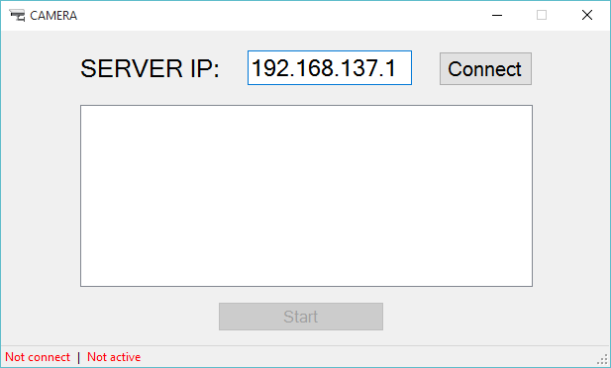
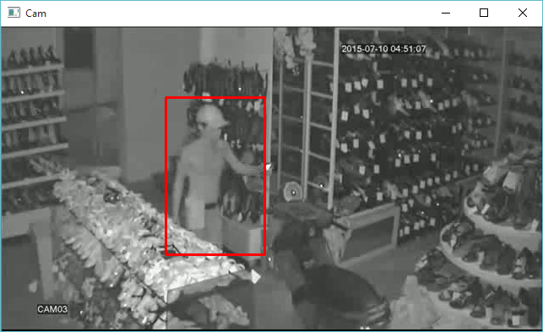
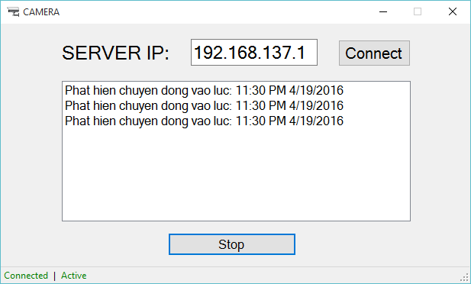
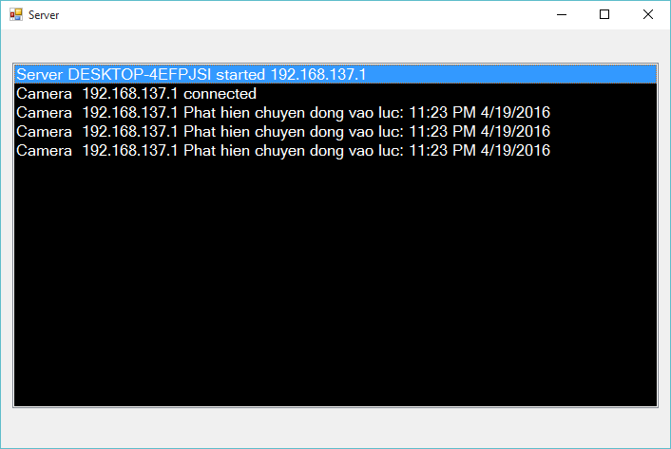
5. Kết quả nghiên cứu – Demo chương trình

Slide 19
XIN CHÂN THÀNH CẢM ƠN QUÝ THẦY CÔ VÀ CÁC BẠN ĐÃ CHÚ Ý LẮNG NGHE

